Slide 1
Nekonečné sítě tvorby a poznávání v Automatických mlýnech
Autor: Mgr. Pavla Kočová
----------------------------------------
aneb workshop iniciovaný záchranou industriální památky

Slide 2
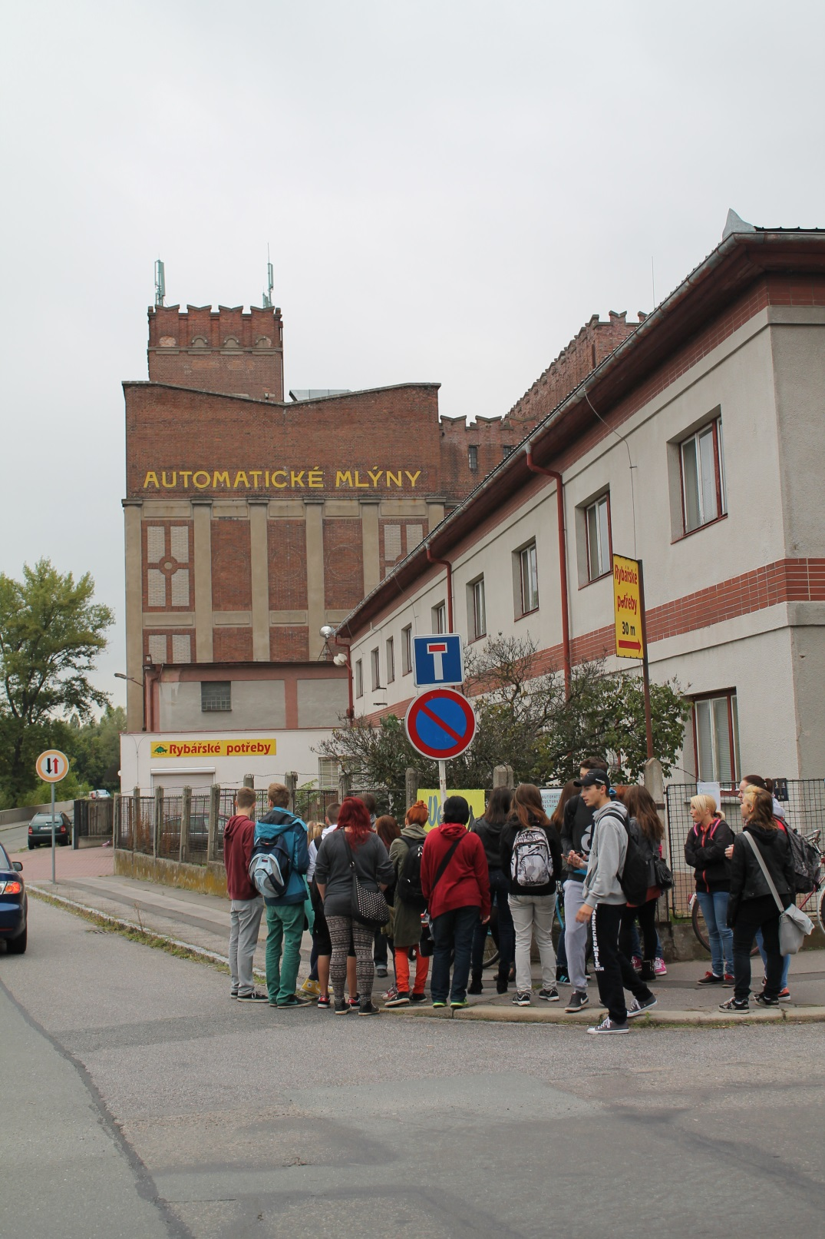

Slide 3
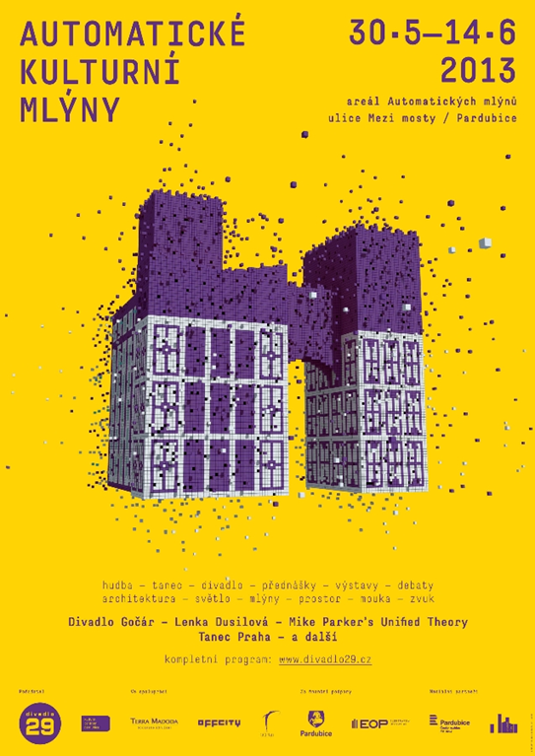
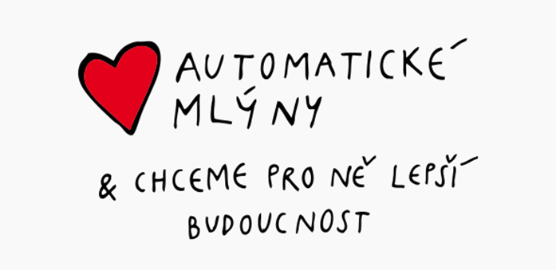
Zdroj: http://www.mlynymestu.cz/

Slide 4
Automatické mlýny
_ _ _ _ _ _ _ _ _ _ _ _ _ _ _ _ _ _ _ _ _ _ _ _ _ _ _ _ _ _ _ _ _ _ _ _ _ _ _ _ _
industriální památka Pardubic od Josefa Gočára
Její budoucí existence je v ohrožení. Hrozí, že město budovu zbourá.
Jednotlivé instituce se snaží budovu zachránit, a to nejen veřejnými diskusemi a peticemi, ale i různými kulturními akcemi (představení, workshopy).
Iniciátoři veřejné diskuse nad budoucím využitím mlýnů:
  Divadlo 29:
    výstava k dílu Josefa Gočára
    představení ROPA (site specific)
  Uskupení Tesla:
    workshop pro ZŠ a SŠ pod názvem Nekonečné sítě, který proběhl v září roku 2013

Slide 5
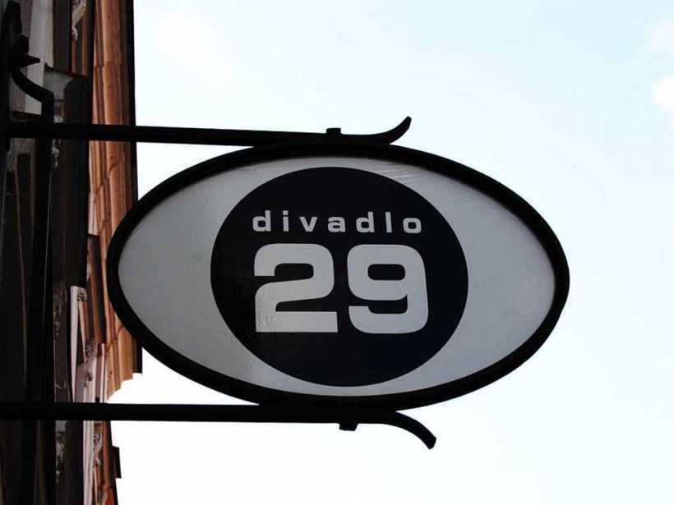
Divadlo 29
_ _ _ _ _ _ _ _ _ _ _ _ _ _ _ _ _ _ _ _ _ _ _ _ _ _ _ _ _ _ _ _ _ _ _ _ _ _ _ _ _
kulturní instituce v Pardubicích
nonkonformní scéna:
  koncerty, představení
  výstavy a workshopy
  přednášky
  konání Mezipatra
multimédia, grafika, sociální témata
spolupráce s pardubickou univerzitou

Slide 6

Site-specific
_ _ _ _ _ _ _ _ _ _ _ _ _ _ _ _ _ _ _ _ _ _ _ _ _ _ _ _ _ _ _ _ _ _ _ _ _ _ _ _ _
Umělecká činnost inspirovaná místem.
Dříve se takové tvorbě věnovali především umělci. Dnes jsou zapojování i představitelé neuměleckých oborů, kteří přispívají svým vnímáním genia loci.
Spontánní tvorba.

Slide 7

Uskupení Tesla
umělecká skupina v Pardubicích dlouho zabývající se industriální tvorbou a v poslední době spojující vědce, filozofy a výtvarníky pod „třetí kulturu“ v dlouhodobém projektu Idea univerzity
aktivní účast v Pardubicích v rámci projektu Smart City ve snaze podpořit ochranu industriálních památek a oživit vztah škol a zdejších podniků
Ing. Alexandra Prokopová
  tentokrát ve spolupráci s Veronikou Doutlíkovou

Slide 8
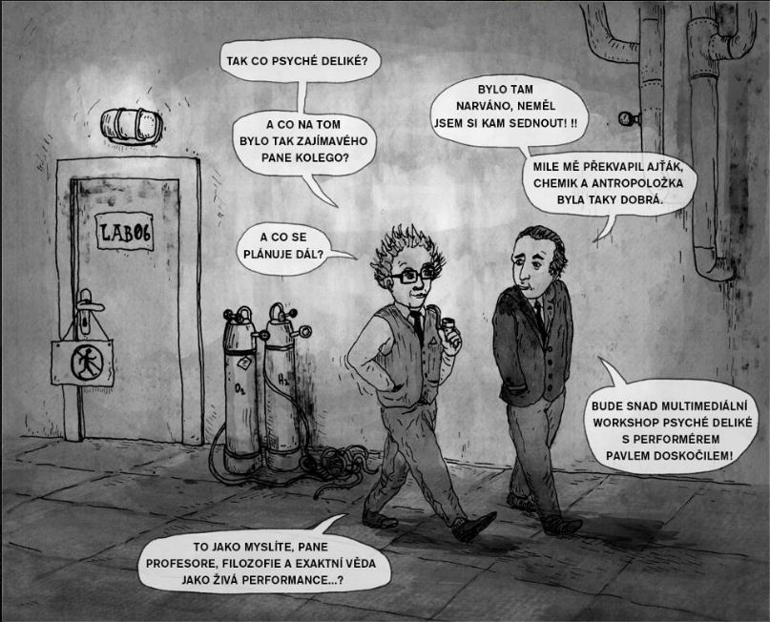
Autor:
Petr Korunka
Zdroj: http://utesla.cz/?page_id=1591

Slide 9
Iniciační semináře U-Tesly
_ _ _ _ _ _ _ _ _ _ _ _ _ _ _ _ _ _ _ _ _ _ _ _ _ _ _ _ _ _ _ _ _ _ _ _ _ _ _ _ _
Nejen pro studenty, ale zprvu především pro učitele.
  Motivační semináře a multimediální workshopy v rámci projektu Idea univerzity:
    „Jídlo, sex a Schrödingerova kočka“ 9/2012
    „Psyché-Deliké“ 1/2013
    „Inventura Třetí kultury“ 2/2013
    „(R)evoluce“ 5/2013
    „ART & SCI“ 11/2013
    multimediální workshop „Kreativita“ s prof. Gibodou 2/2014
    „Creative Networking“ 3/2014
    „GAMA place in UPCE space“ 4/2014
    „Nerozum rozumu“ 9/2014
    multimediální workshop „Trialog“ 11/2014
    závěrečný multimediální workshop „Inventura“ 12/2014

Slide 10
Struktura seminářů U-Tesly
_ _ _ _ _ _ _ _ _ _ _ _ _ _ _ _ _ _ _ _ _ _ _ _ _ _ _ _ _ _ _ _ _ _ _ _ _ _ _ _ _
přednášky „Pecha Kucha“
  každý z přednášejících má na svou přednášku 6 min 40 sec s ukázkou 20 obrázků, které komentuje
  odborníci seznamují ostatními s novinkami svého oboru
  místem konání bistro na FCHT
komentovaná výstava v Gama galerii, která je umístěna v ochozu prvního patra Fakulty chemicko-technologické pardubické univerzity
panelová diskuse
  diskuse mezi odborníky na dané téma
  zapojují se do ní i hosté
multimediální semináře
  zpravidla dvoudenní, probíhající v jiný termín než iniciační semináře
  aplikace poznatků a inspirace z motivačních a iniciačních seminářů

Slide 11
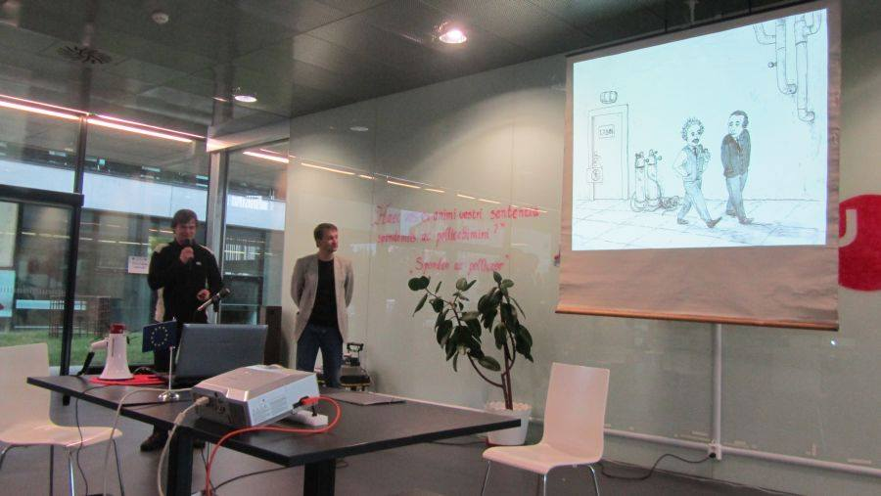
1/ „Pecha Kucha“
_ _ _ _ _ _ _ _ _ _ _ _ _ _ _ _ _ _ _ _ _ _ _ _ _ _ _ _ _ _ _ _ _ _ _ _ _ _ _ _ _
Zdroj: http://projekty.upce.cz/idea/fotogalerie/chemie-idea.html

Slide 12
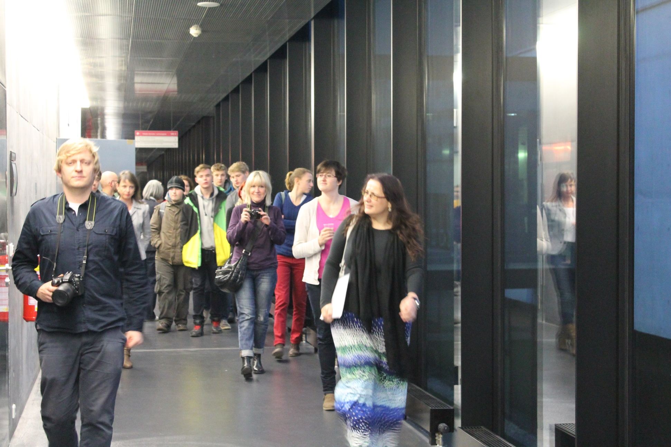
2/ „Galerie Gama“
_ _ _ _ _ _ _ _ _ _ _ _ _ _ _ _ _ _ _ _ _ _ _ _ _ _ _ _ _ _ _ _ _ _ _ _ _ _ _ _ _

Slide 13
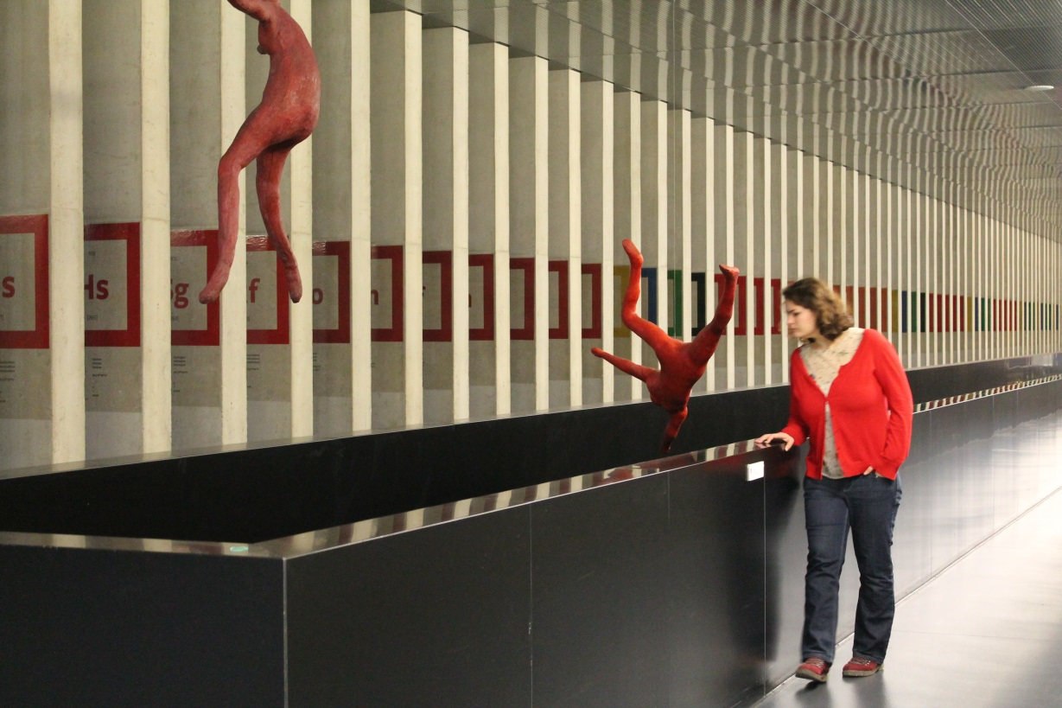
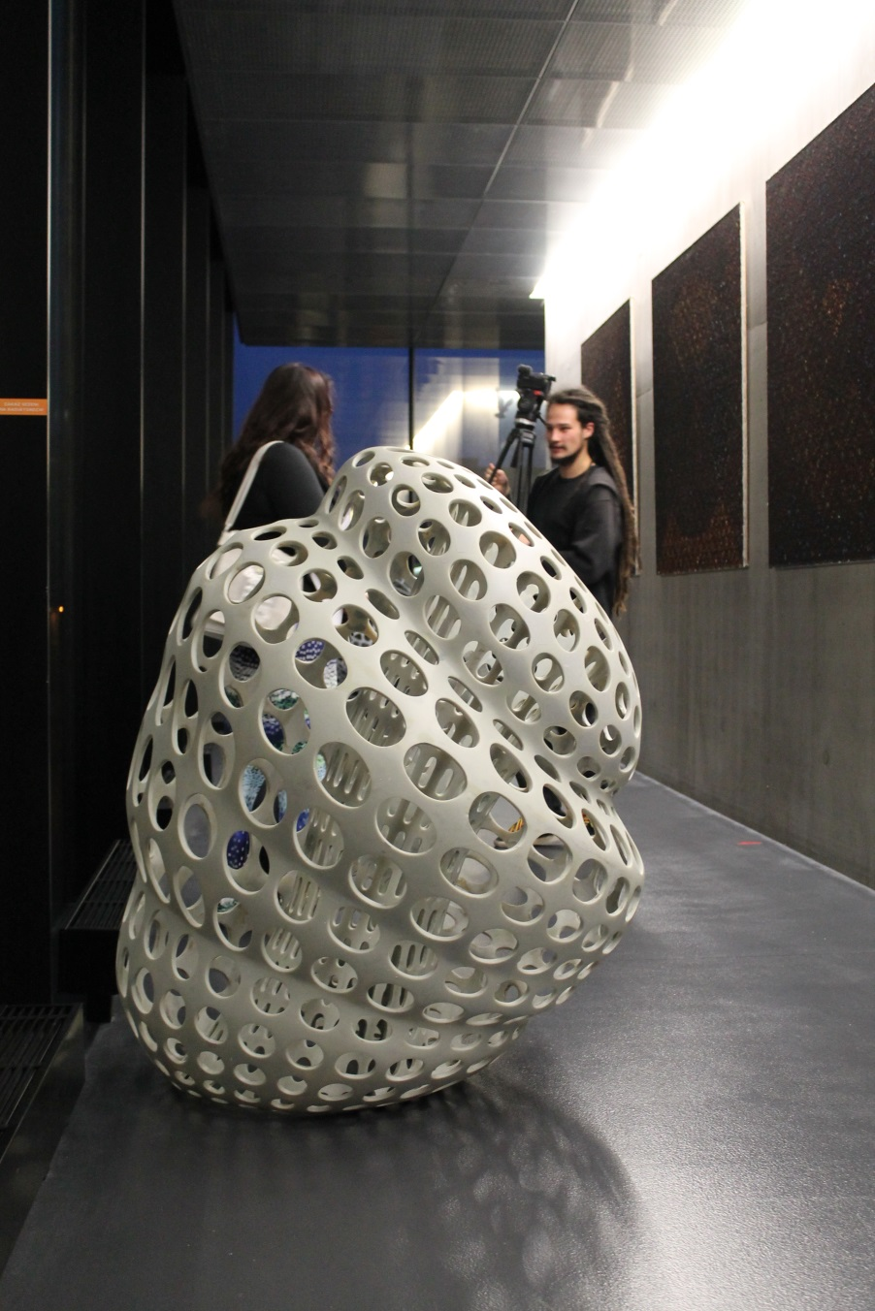

Slide 14
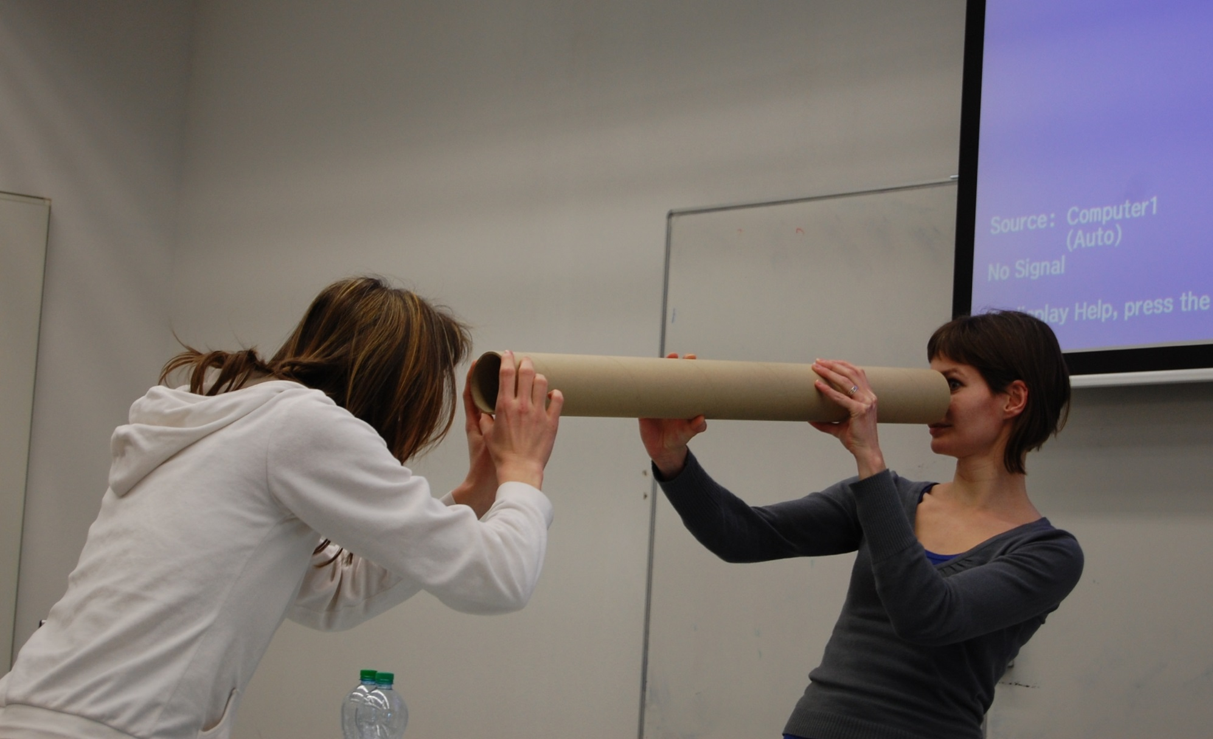
4/ Multimediální seminář pro pedagogy na téma „Kreativita“
_ _ _ _ _ _ _ _ _ _ _ _ _ _ _ _ _ _ _ _ _ _ _ _ _ _ _ _ _ _ _ _ _ _ _ _ _ _ _ _ _
Zdroj: http://utesla.cz/?p=1625&lang=en

Slide 15
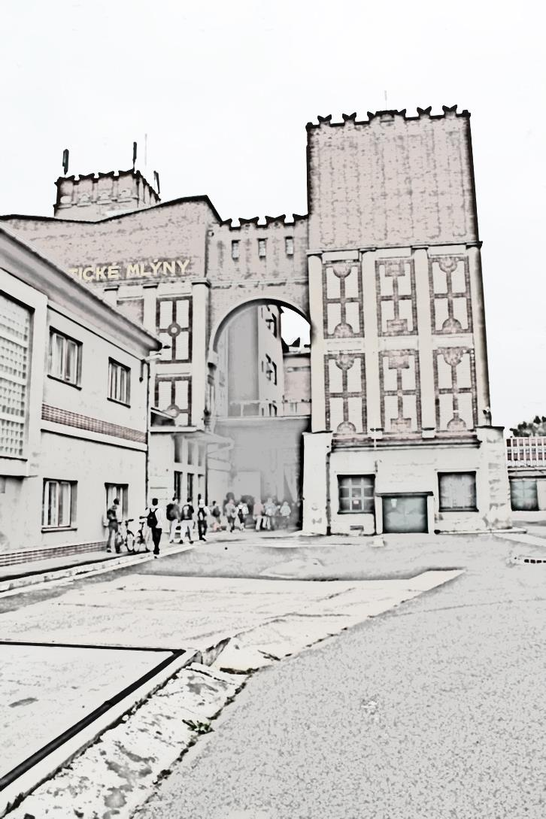
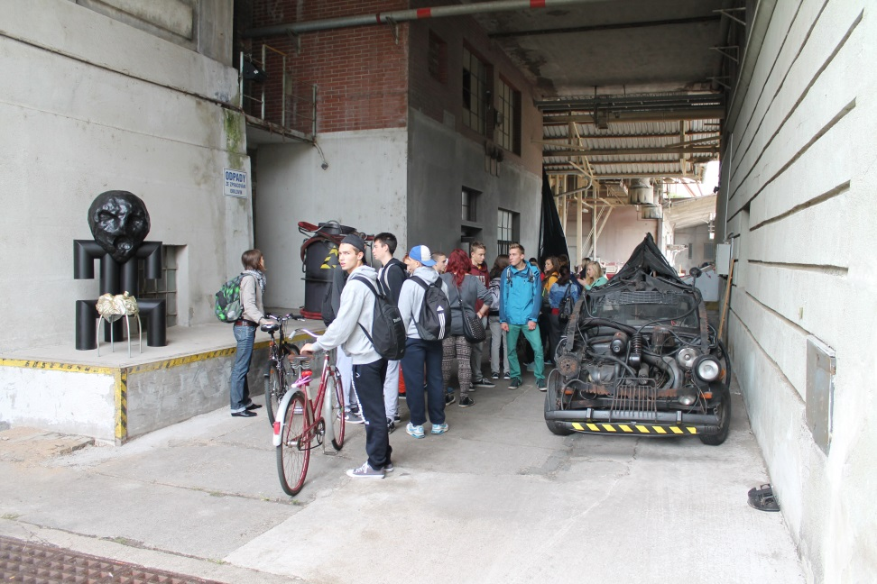
Automatické mlýny – Nekonečné sítě
_ _ _ _ _ _ _ _ _ _ _ _ _ _ _ _ _ _ _ _ _ _ _ _ _ _ _ _ _ _ _ _ _ _ _ _ _ _ _ _ _

Slide 16
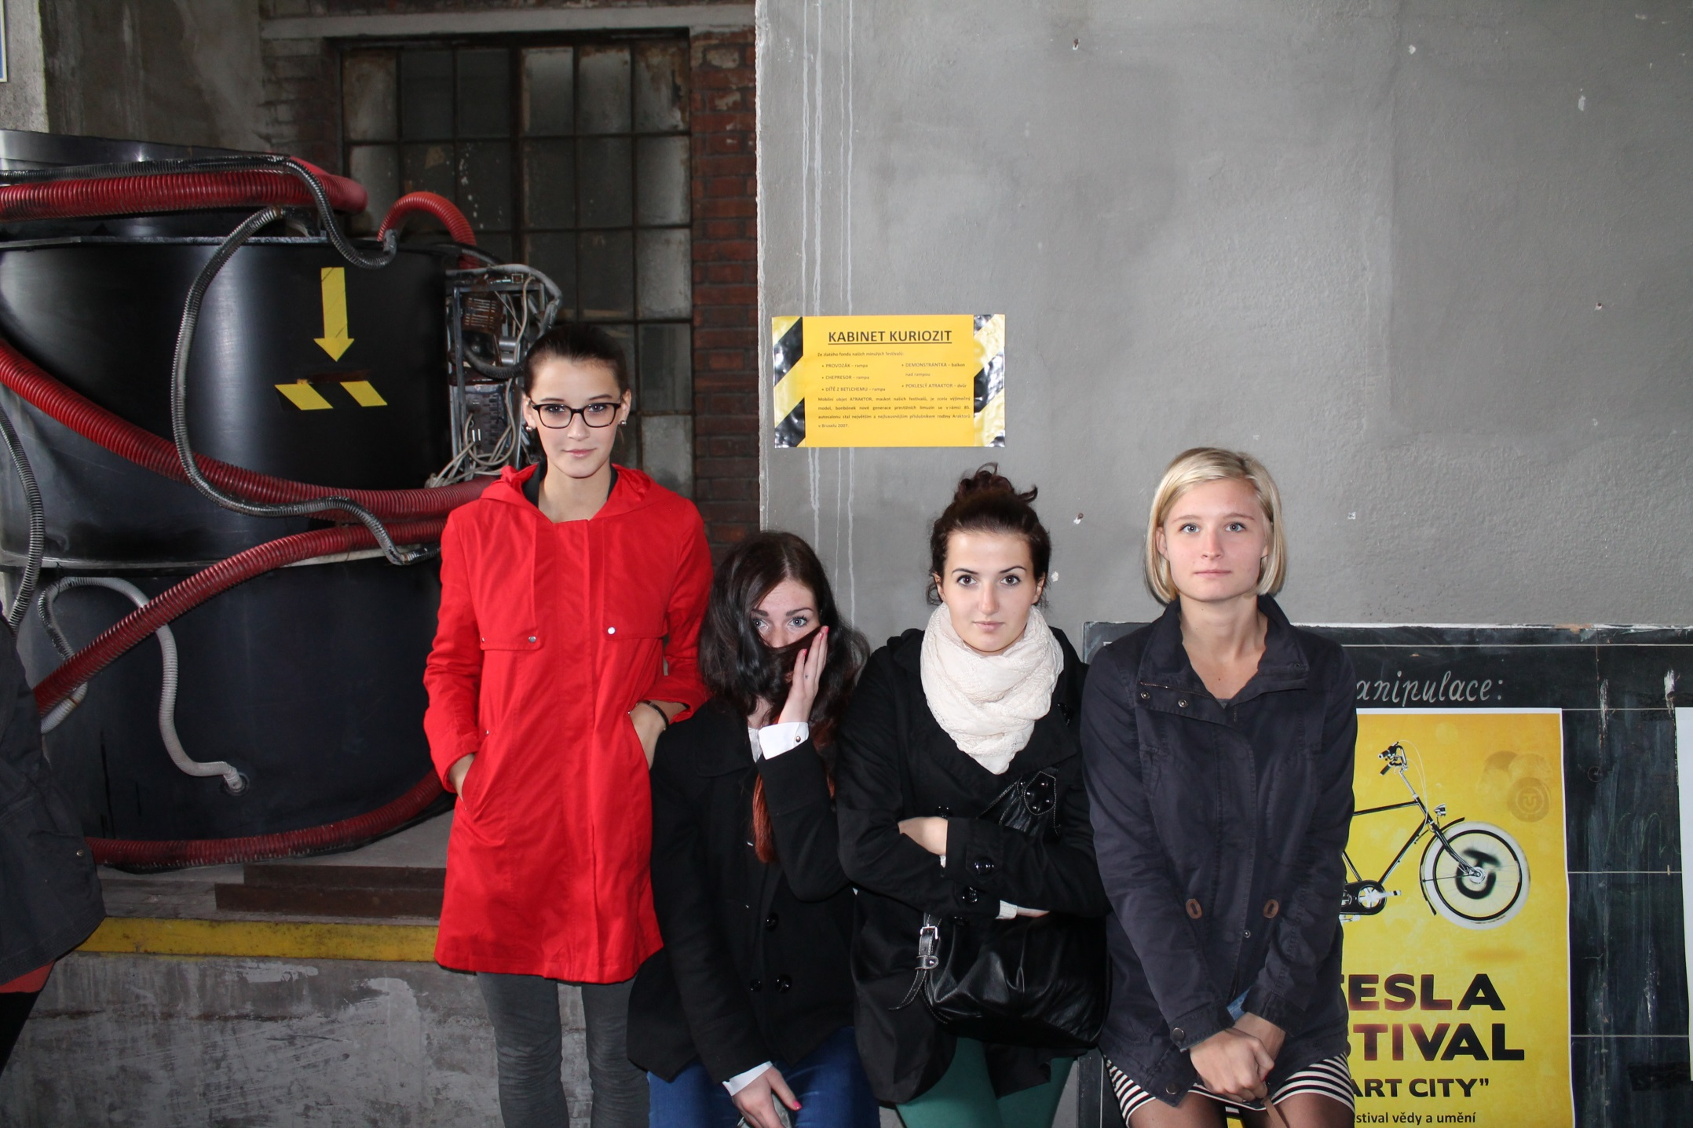

Slide 17
Automatické mlýny – Nekonečné sítě
_ _ _ _ _ _ _ _ _ _ _ _ _ _ _ _ _ _ _ _ _ _ _ _ _ _ _ _ _ _ _ _ _ _ _ _ _ _ _ _ _
harmonogram workshopu:
  1 hodina prohlídky návrhů na budoucí možné využití budovy Automatických mlýnů. Návrhy tvořili studenti různých fakult architektury. A prohlídka dobových fotografií někdejších pardubických průmyslových staveb.
  1 hodina prohlídky všech budov Automatických mlýnů a jejich využití pro Site Specific aj. hry.
  Workshop Nekonečné sítě
  Prezentace prací
  Nanopinion – prezentace nových technologií formou Pecha Kucha a dotazníkové šetření co se znalostí v oblasti nových technologií týče.
  Diskuse nad zážitky a fotodokumentací v ateliéru školy

Slide 18
Automatické mlýny – Nekonečné sítě
_ _ _ _ _ _ _ _ _ _ _ _ _ _ _ _ _ _ _ _ _ _ _ _ _ _ _ _ _ _ _ _ _ _ _ _ _ _ _ _ _
organizační forma workshopu:
  studenti byli rozděleni do třech skupin
  střídali se u výstavy, v místnosti určené pro workshop a u Nanopinia
počet studentů: 56
  studenti grafického designu Střední odborné školy cestovního ruchu v Pardubicích
  1., 2. a 3. ročník

Slide 19
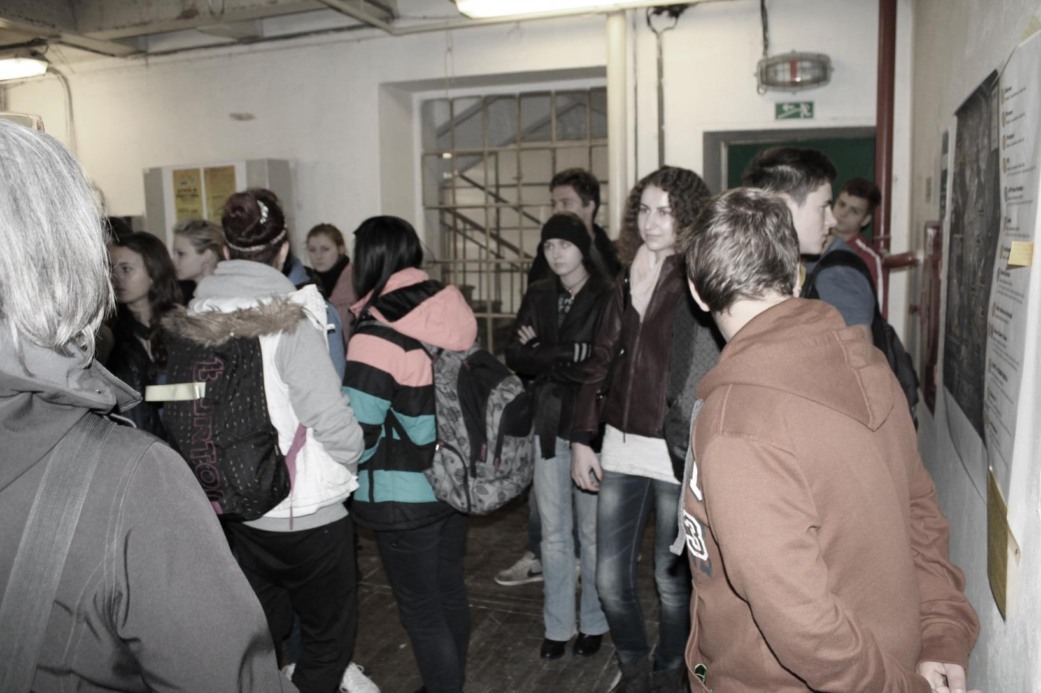
Vstup do hlavní budovy Automatických mlýnů
_ _ _ _ _ _ _ _ _ _ _ _ _ _ _ _ _ _ _ _ _ _ _ _ _ _ _ _ _ _ _ _ _ _ _ _ _ _ _ _ _

Slide 20
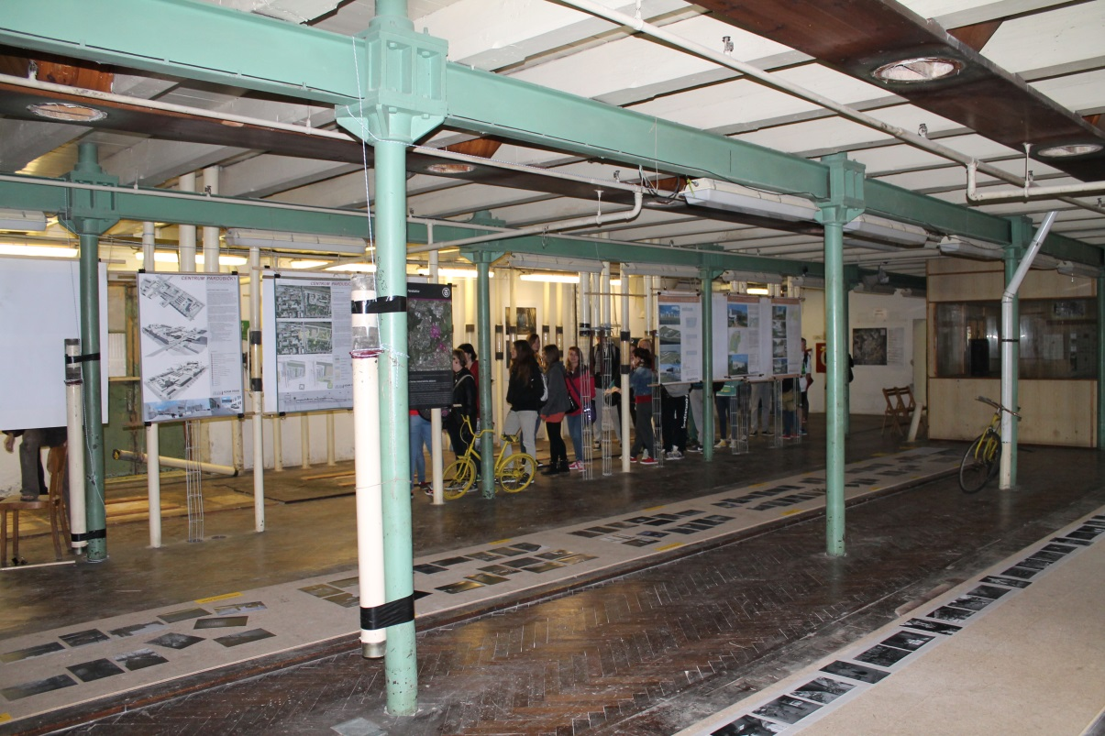
1/ Prohlídka návrhů pro možné budoucí využití automatických mlýnů
_ _ _ _ _ _ _ _ _ _ _ _ _ _ _ _ _ _ _ _ _ _ _ _ _ _ _ _ _ _ _ _ _ _ _ _ _ _ _ _ _

Slide 21
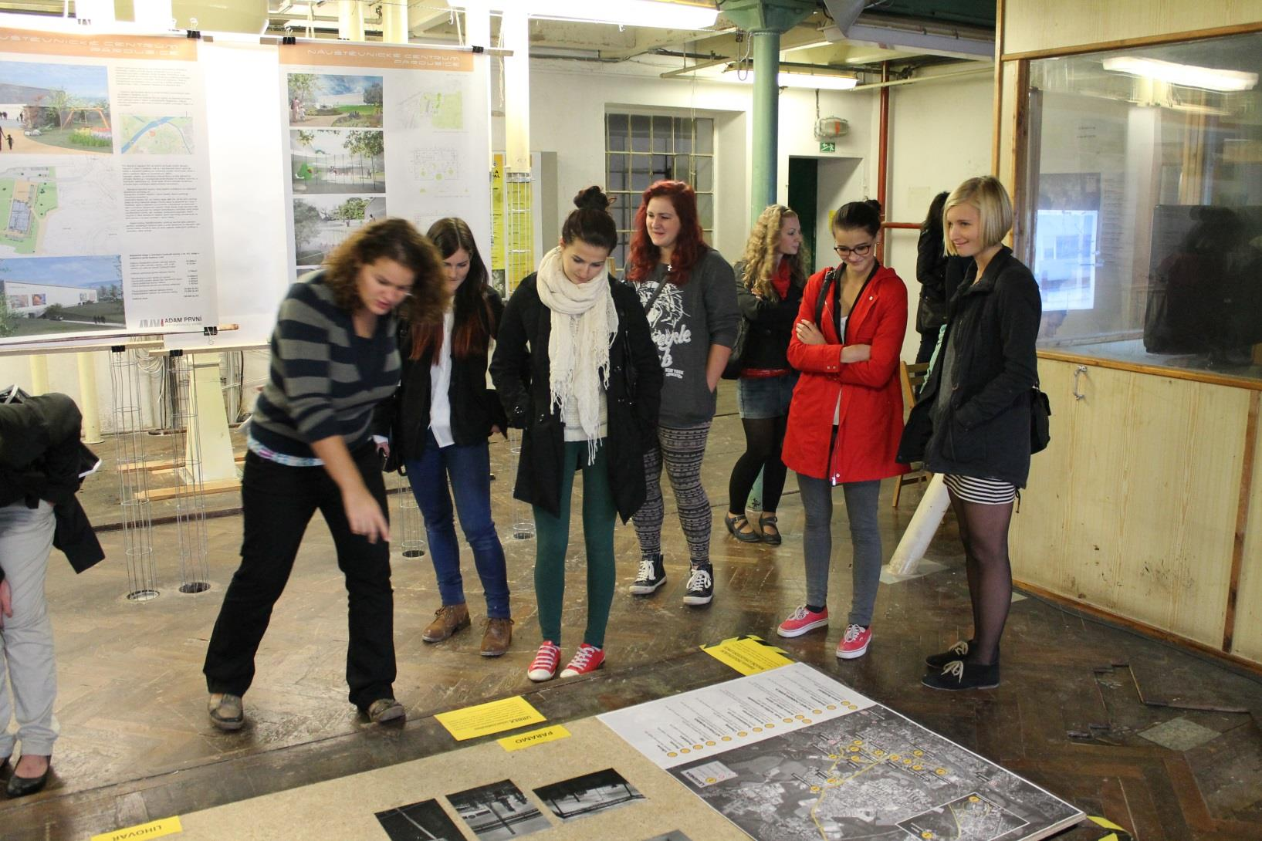
1/ Industrial Nostalgia, nikoli Ostalgia
_ _ _ _ _ _ _ _ _ _ _ _ _ _ _ _ _ _ _ _ _ _ _ _ _ _ _ _ _ _ _ _ _ _ _ _ _ _ _ _ _

Slide 22
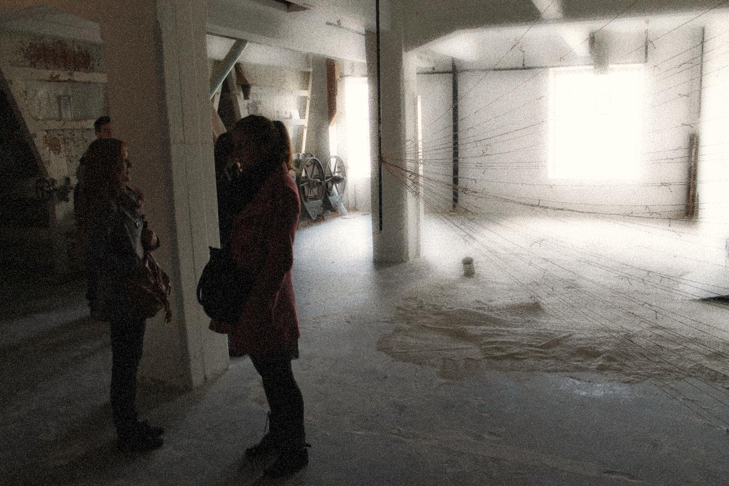
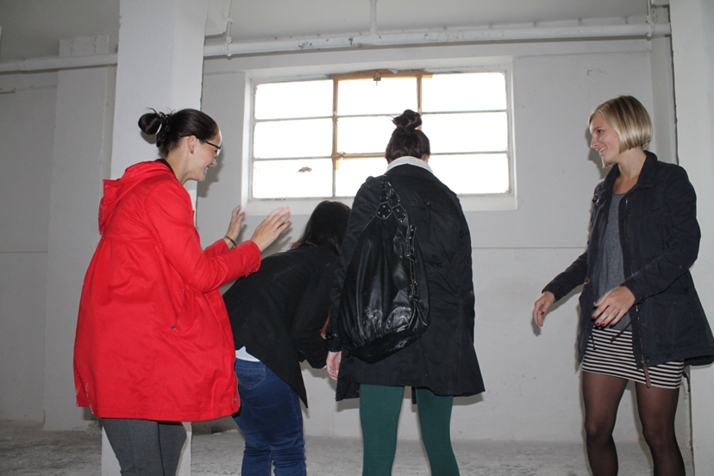
…tady by mohl být náš aťas …☺
2/ Prohlídka prostor Automatických mlýnů – hry Site Specific
_ _ _ _ _ _ _ _ _ _ _ _ _ _ _ _ _ _ _ _ _ _ _ _ _ _ _ _ _ _ _ _ _ _ _ _ _ _ _ _ _

Slide 23
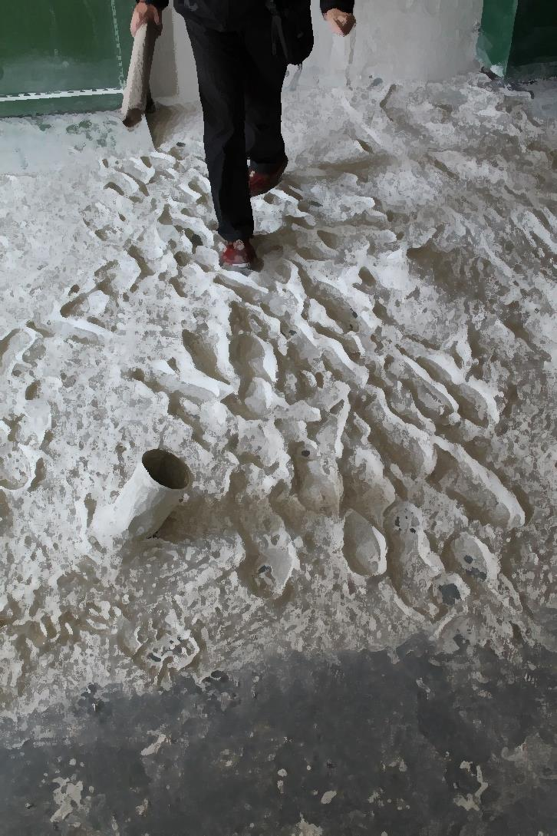
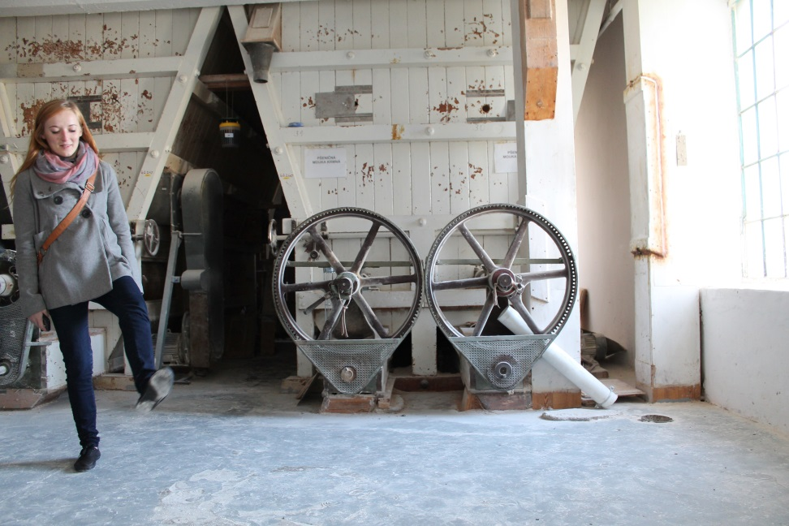
2/ Prohlídka prostor Automatických mlýnů – všude ještě s moukou
_ _ _ _ _ _ _ _ _ _ _ _ _ _ _ _ _ _ _ _ _ _ _ _ _ _ _ _ _ _ _ _ _ _ _ _ _ _ _ _ _
Zákaz kouření ☺

Slide 24
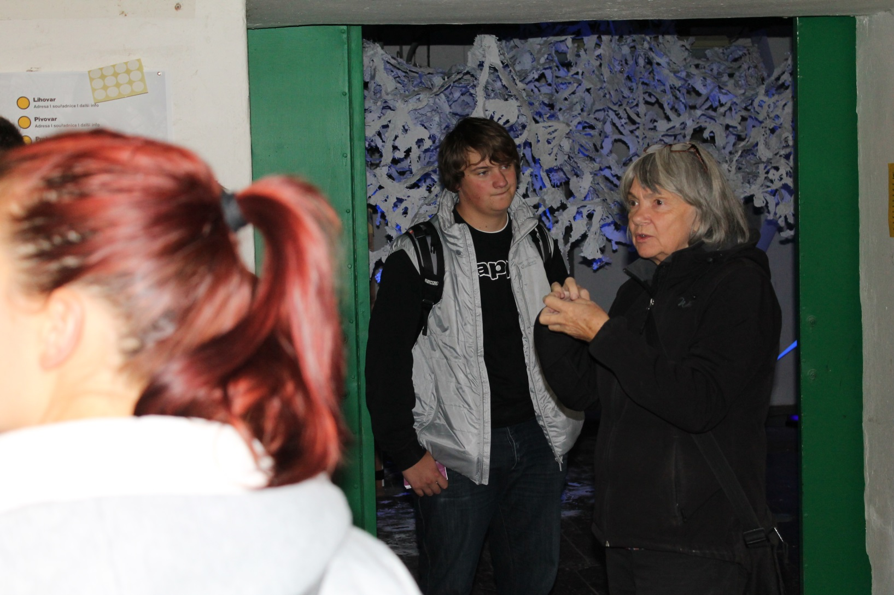
3/ Workshop Nekonečné sítě
_ _ _ _ _ _ _ _ _ _ _ _ _ _ _ _ _ _ _ _ _ _ _ _ _ _ _ _ _ _ _ _ _ _ _ _ _ _ _ _ _
„Nevědomost má
pravdě blíž než předsudek.“

Slide 25
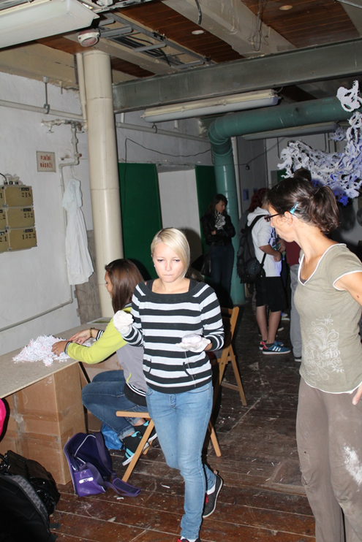
3/ Workshop Nekonečné sítě
_ _ _ _ _ _ _ _ _ _ _ _ _ _ _ _ _ _ _ _ _ _ _ _ _ _ _ _ _ _ _ _ _ _ _ _ _ _ _ _ _
materiál a pomůcky:
  skartovaný kancelářský papír a kotouče papíru do pokladen
  lepidlo, nůžky
  chirurgické rukavice
  UV světlo

Slide 26
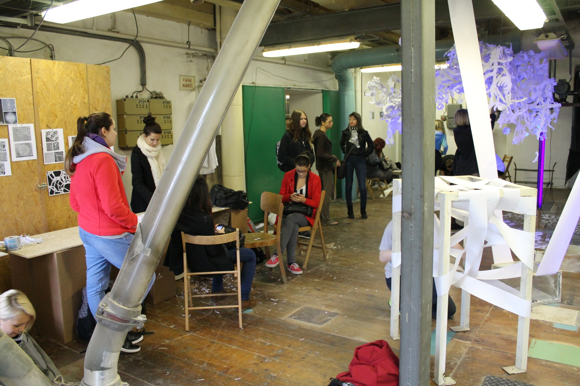
3/ Workshop Nekonečné sítě
_ _ _ _ _ _ _ _ _ _ _ _ _ _ _ _ _ _ _ _ _ _ _ _ _ _ _ _ _ _ _ _ _ _ _ _ _ _ _ _ _

Slide 27
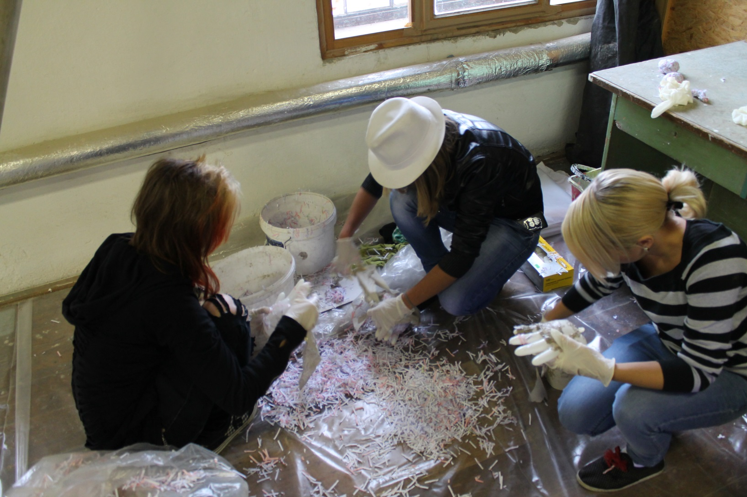
3/ Workshop Nekonečné sítě
_ _ _ _ _ _ _ _ _ _ _ _ _ _ _ _ _ _ _ _ _ _ _ _ _ _ _ _ _ _ _ _ _ _ _ _ _ _ _ _ _
„Art-Bureau?“

Slide 28
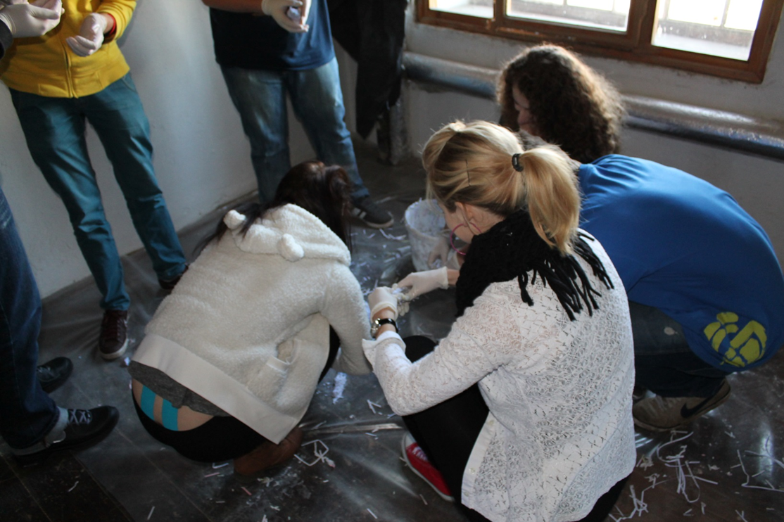
3/ Workshop Nekonečné sítě
_ _ _ _ _ _ _ _ _ _ _ _ _ _ _ _ _ _ _ _ _ _ _ _ _ _ _ _ _ _ _ _ _ _ _ _ _ _ _ _ _
„Výzkum nebo tvorba?“

Slide 29
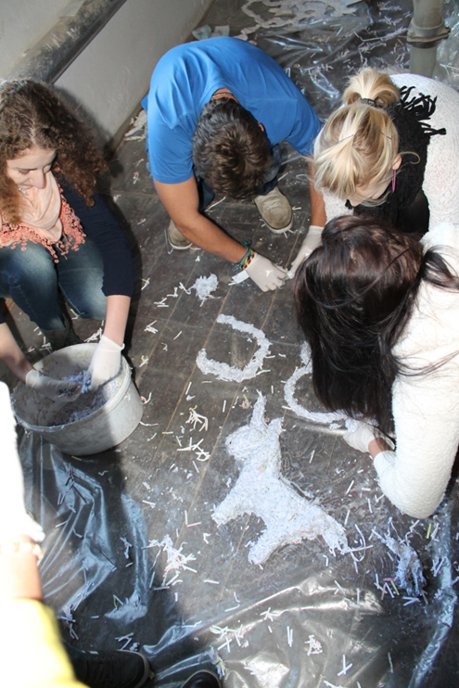
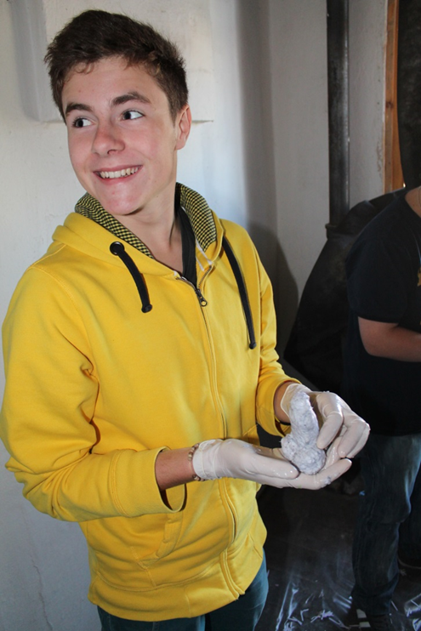
3/ Workshop Nekonečné sítě
_ _ _ _ _ _ _ _ _ _ _ _ _ _ _ _ _ _ _ _ _ _ _ _ _ _ _ _ _ _ _ _ _ _ _ _ _ _ _ _ _
„Transdisciplinarita – nano, bio tvorba“

Slide 30
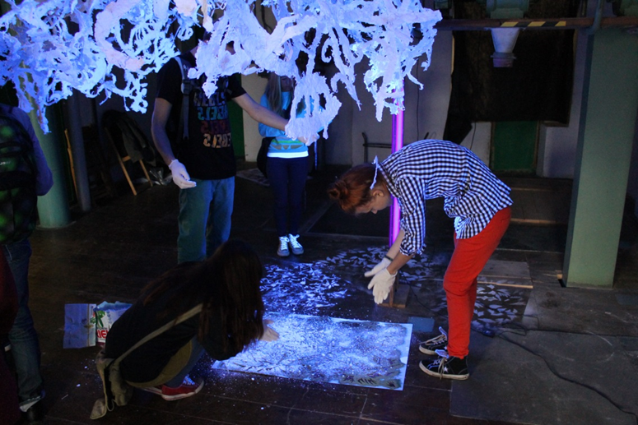
4/ Výsledné práce pod UV světlem
_ _ _ _ _ _ _ _ _ _ _ _ _ _ _ _ _ _ _ _ _ _ _ _ _ _ _ _ _ _ _ _ _ _ _ _ _ _ _ _ _

Slide 31
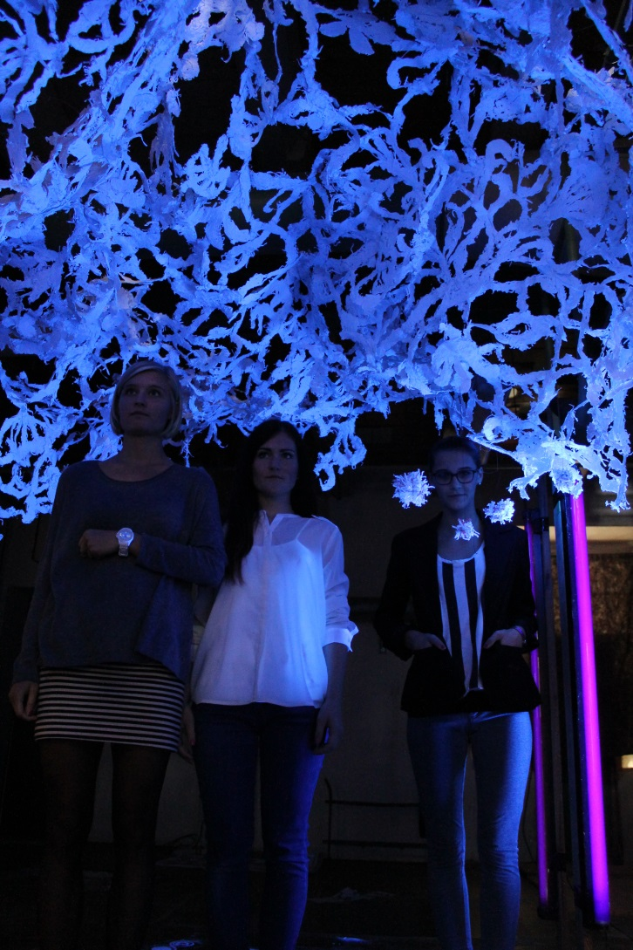
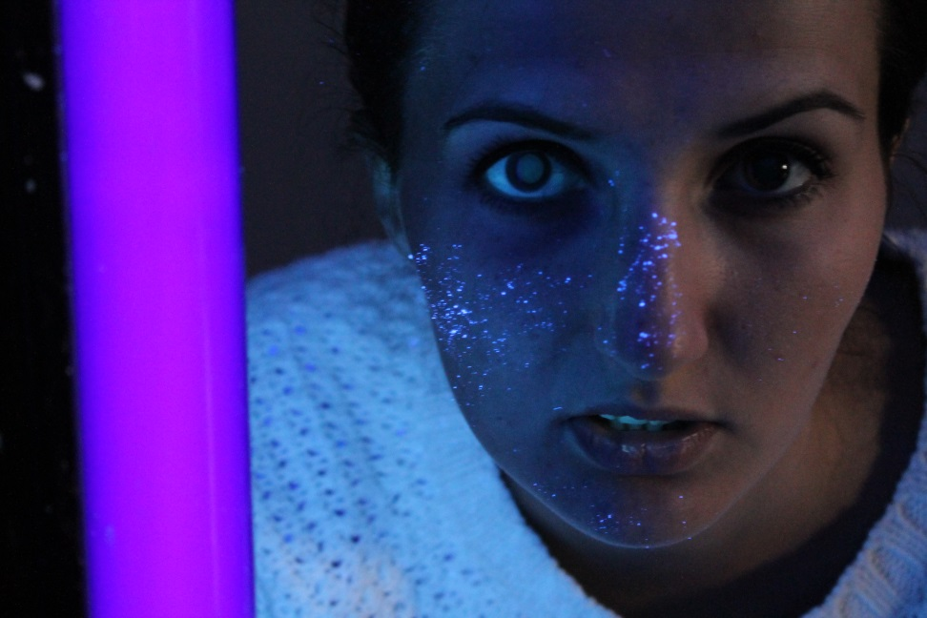
4/ Výsledné práce pod UV světlem
_ _ _ _ _ _ _ _ _ _ _ _ _ _ _ _ _ _ _ _ _ _ _ _ _ _ _ _ _ _ _ _ _ _ _ _ _ _ _ _ _
Tři Grácie a Marilyn Manson

Slide 32
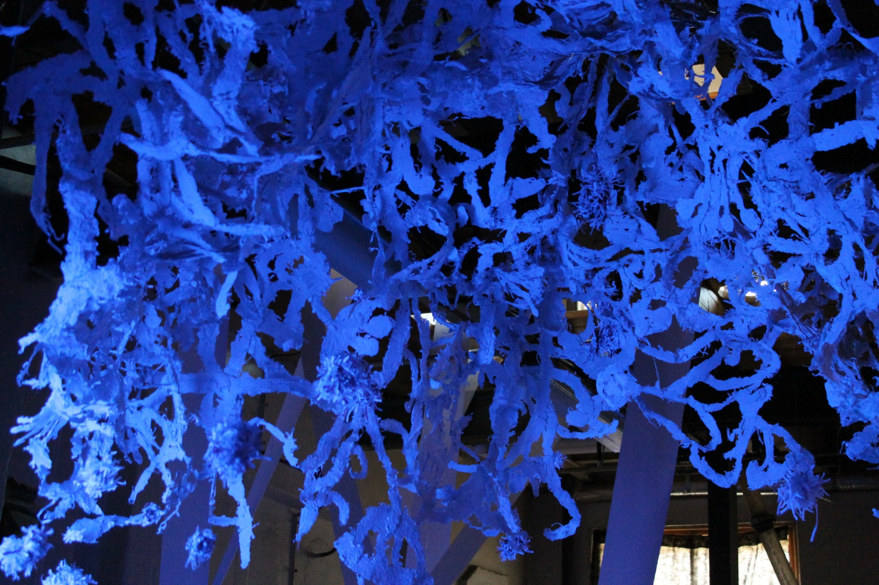
4/ Výsledné práce pod UV světlem
_ _ _ _ _ _ _ _ _ _ _ _ _ _ _ _ _ _ _ _ _ _ _ _ _ _ _ _ _ _ _ _ _ _ _ _ _ _ _ _ _
Nekonečné sítě biokracie

Slide 33
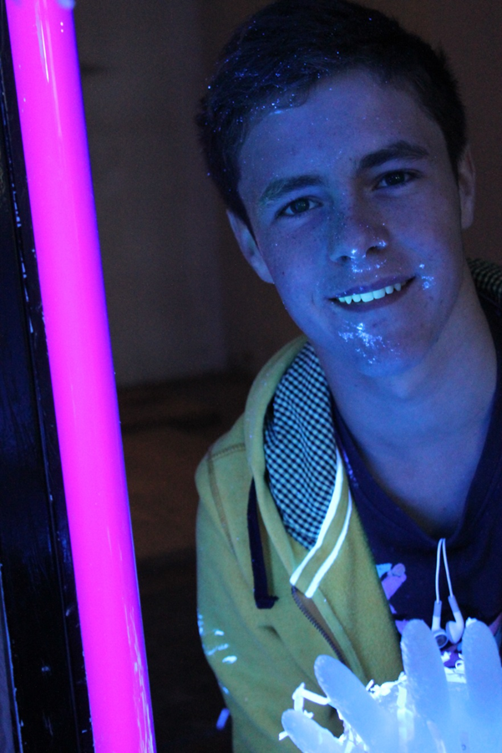
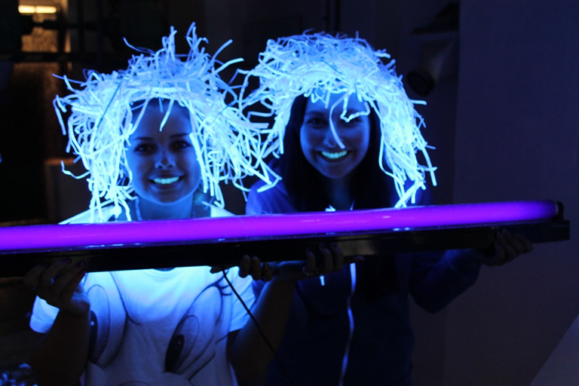
4/ Výsledné práce pod UV světlem
_ _ _ _ _ _ _ _ _ _ _ _ _ _ _ _ _ _ _ _ _ _ _ _ _ _ _ _ _ _ _ _ _ _ _ _ _ _ _ _ _
Keep Thymolin Smiling

Slide 34
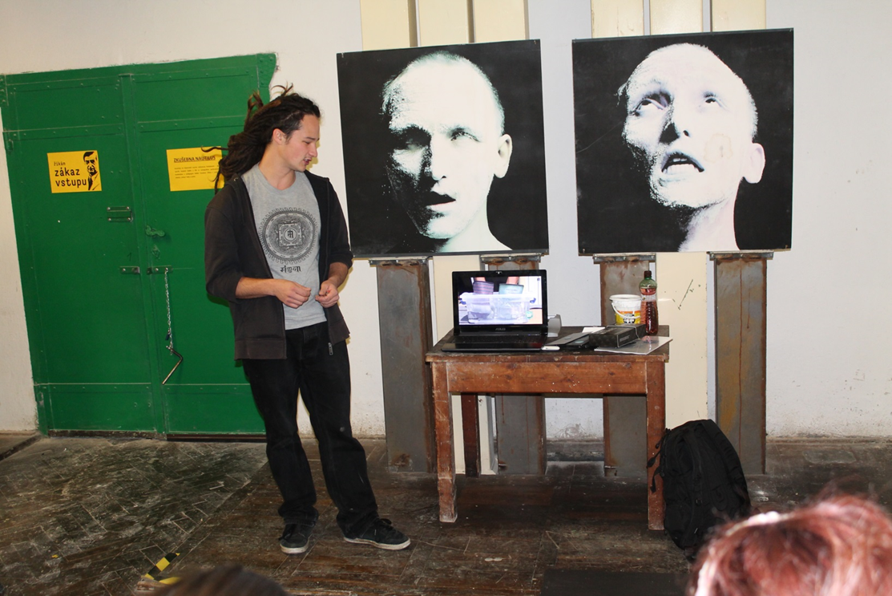
5/ Nanopinion
_ _ _ _ _ _ _ _ _ _ _ _ _ _ _ _ _ _ _ _ _ _ _ _ _ _ _ _ _ _ _ _ _ _ _ _ _ _ _ _ _
Kde všude využít nano…

Slide 35
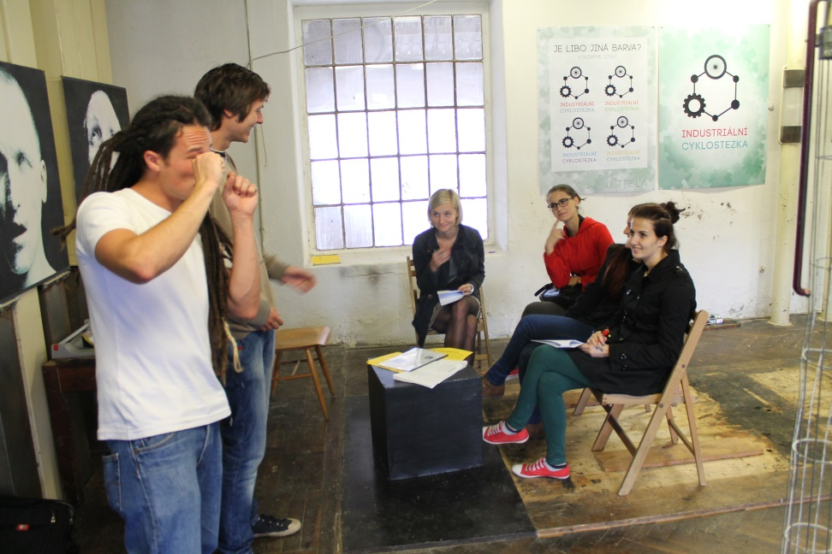
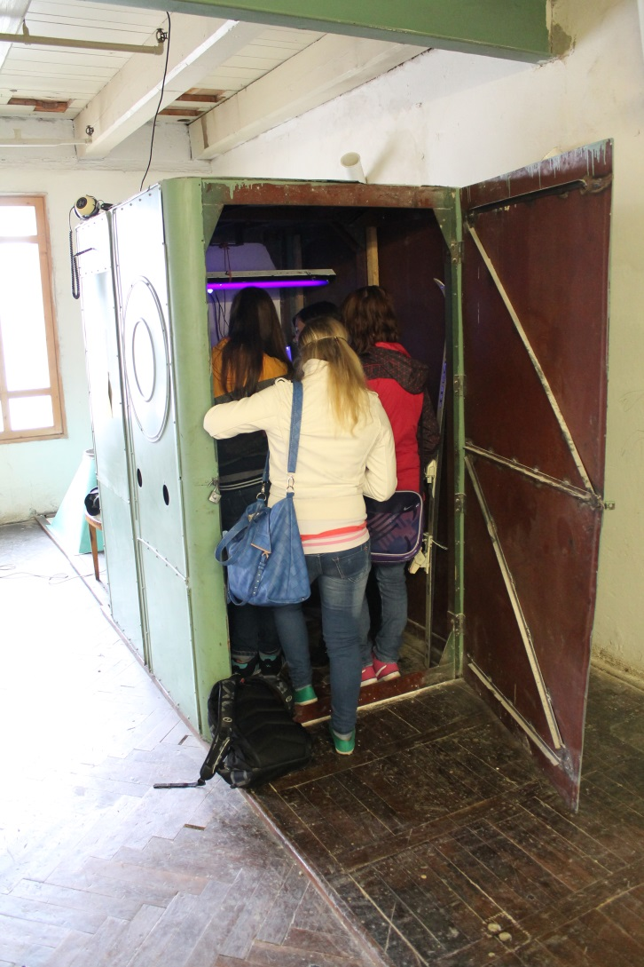
5/ Nanopinion
_ _ _ _ _ _ _ _ _ _ _ _ _ _ _ _ _ _ _ _ _ _ _ _ _ _ _ _ _ _ _ _ _ _ _ _ _ _ _ _ _
Přednáška o Nano
Testování

Slide 36
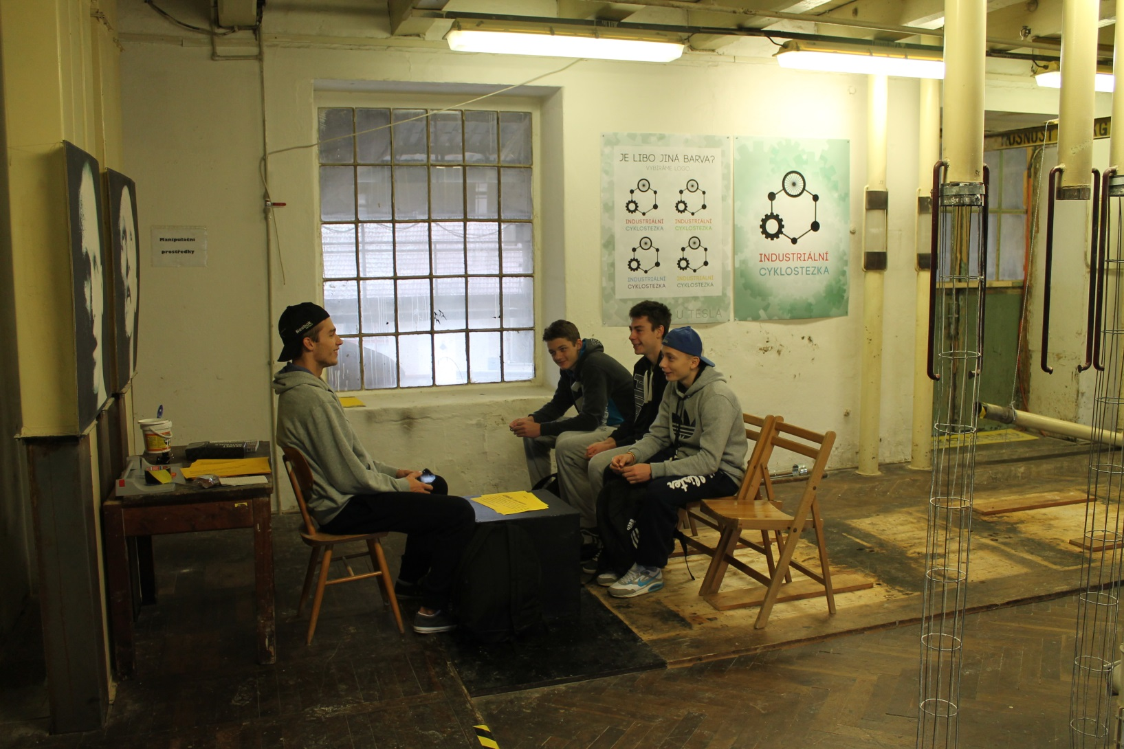
5/ Nanopinion
_ _ _ _ _ _ _ _ _ _ _ _ _ _ _ _ _ _ _ _ _ _ _ _ _ _ _ _ _ _ _ _ _ _ _ _ _ _ _ _ _

Slide 37
Výstup – mimo rámec školy
_ _ _ _ _ _ _ _ _ _ _ _ _ _ _ _ _ _ _ _ _ _ _ _ _ _ _ _ _ _ _ _ _ _ _ _ _ _ _ _ _
Studenti se seznámili s tím, jak načíst prostředí, neboli procítit genia loci třeba skrze site specific.
Sami přemýšleli nad možným dalším využitím památky, aby z ní nezůstal jen brownfield. V úvahu byla vzata komerční i nekomerční využití. Hlavní iniciativou těchto projektů bylo zachování této památky.
Workshop pomohl rozšířit povědomí o problému Mlýnů mezi studenty, jejich přátelé, a tak byly rozpoutány „Nekonečné sítě“ komunikace, mezilidských vztahů. Tento pojem samozřejmě naznačoval i nekonečné byrokratické sítě, které mohou jakoukoliv aktivitu brzdit a zamotat.
Veškeré projekty U-Tesly s dalším subjekty pomáhají znovunalézat provinční identitu Pardubic, industriální tradici, znovuoživit návaznost vzdělávání na profesi; zároveň rozproudit komunikaci s ostatními městy, nejen v rámci ČR, ale si se zahraničím.

Slide 38
Výstup v rámci výuky
_ _ _ _ _ _ _ _ _ _ _ _ _ _ _ _ _ _ _ _ _ _ _ _ _ _ _ _ _ _ _ _ _ _ _ _ _ _ _ _ _
Řízená diskuse po workshopu:
  Studenti uznali v rámci svého oboru i nehumanitní oblast jako důležitou, byť v ní nemohou být erudovaní, ale jen v míře všeobecného povědomí o chemii, fyzice a nových technologií.
  V budoucnu mohou řešit vizuální styl takto orientovaných firem či institucí.
Úvaha nad ostatními industriálními památkami Pardubic:
  Areál Tesly u nemocnice, některé budovy Kávovin apod.
  V případě Kávovin je nutné i upozornit, že se zabývají výrobou bezlepkových potravin.
  Koncepce pro zaměstnanost v Pardubicích.
Environment vs. Industriál:
  Diskuse nad šetrnými novými technologiemi s možnými dosud neprobádanými riziky.
  Tyto dvě entity se nemusí navzájem vylučovat.

Slide 39
Použité zdroje:
_ _ _ _ _ _ _ _ _ _ _ _ _ _ _ _ _ _ _ _ _ _ _ _ _ _ _ _ _ _ _ _ _ _ _ _ _ _ _ _ _
fotodokumentace autorky
ČEVORA, Josef. Mlýny městu: Veřejná diskuse. O. S. OFFCITY. Mlýny městu [online]. 2013 [cit. 2015-01-25]. Dostupné z: http://www.mlynymestu.cz/
PROKOPOVÁ, Alexandra. Uskupení Tesla o.s.: Workshop s Pavlem Doskočilem. U-TESLA O.S. Uskupení Tesla o. s.[online]. 2013 [cit. 2015-01-25]. Dostupné z: http://utesla.cz/?page_id=1591
2. iniciační seminář Chemie a Idea univerzity. In: [online]. Univerzita Pardubice [cit. 2015-01-25]. Dostupné z:http://projekty.upce.cz/idea/fotogalerie/chemie-idea.html

